Slide 1

Онлайн- медіа

Slide 2
Ознаки нових медіа
Швидкість
Відкритість
Інтерактивність
Гіпертекстуальність
Візуальність
Лаконічність

Slide 3
інформаційний сайт
Радіо
Телебачення
онлайн-радіо
Газета
Відеоблог
Журнал
Книга
онлайн-телебачення
веб- фотобанк

Slide 4
Мультимедійність
це висвітлення інформації за допомогою різних медійних платформ: вербального тексту, фотографії, аудіо, відео, графіки, анімації та інших похідних від них форм

Slide 5
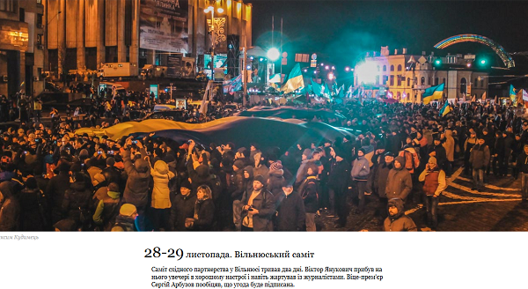
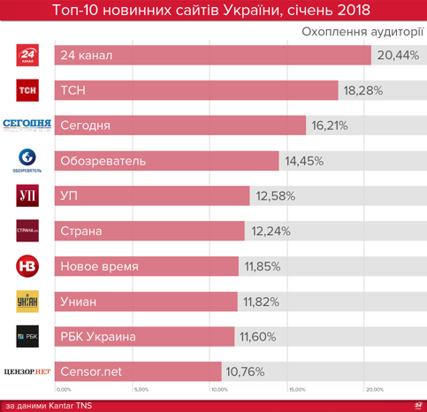
На початку 2018 року до ТОП-10 найвідвідуваніших інформаційних ресурсів належали:
«24 канал»,
«ТСН»,
сайт «Сегодня»,
«Обозреватель»
«Українська правда»

Slide 6
Громадянська журналістика
1
2
3
CIVIC JOURNALISM
CITIZEN JOURNALISM
БЛОГОСФЕРА

Slide 7
Характерні ознаки
СITIZEN JOURNALISM
Непрофесійний характер,
Відсутність професійної технічної бази,
Стихійна форма функціонування (відсутність медіастратегії),
Добровільна робота активістів (відсутність фінансування),
Вільний вибір тематики публікацій.

Slide 8
Характерні ознаки
CIVIC JOURNALISM
Створені як реакція на суспільні проблеми,
Реалізовують професійні журналісти.

Slide 9
БЛОГОСФЕРА
сукупність авторських сторінок, які регулярно оновлюють та показують у хронологічному порядку

Slide 10
НЕБЕЗПЕКИ в онлайн
Залежність
Шкідливий контент
Соціальні мережі
Шкідливі програми (кібернебезпеки)
Піратський контент
Пропаганда та маніпуляція

Slide 11

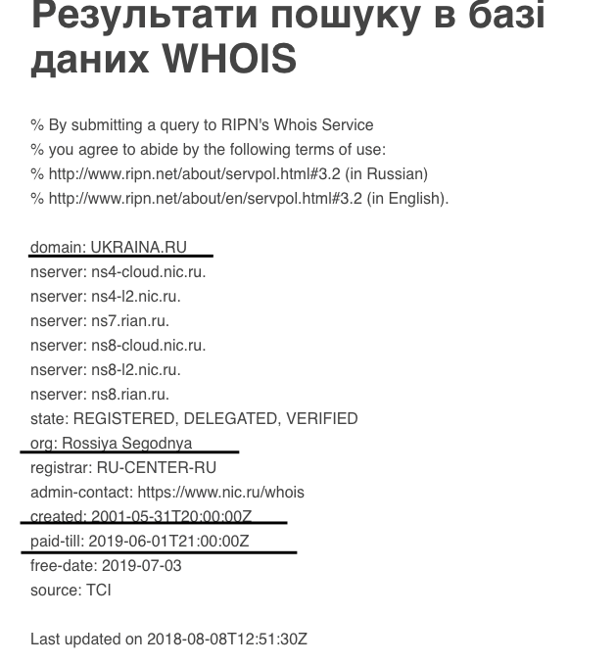
Whois
(від англ. – хто це) – мережевий протокол, який дає змогу за IP-адресою і доменом отримувати інформацію як про сайт, так і про користувача.
Що можна дізнатися про домен через Whois?
Адреси, за допомогою яких можна дізнатися хостинг, на якому розташований сайт;
Дату реєстрації домену;
Дату закінчення реєстрації домену;
Прізвище та ініціали власника. Останнім часом в цій позиції стали застосовувати позначку Private Person, що дає змогу приховувати ці дані. Проте в історії домену можна відшукати старі дані;
Контактну інформацію: телефон та електронну адресу;
IP-адресу домену та адреси інших доменів на цю адресу.

Slide 12

Домашнє завдання
Уявіть себе громадянським журналістом і висловіть свою думку на тему: «Свобода слова чи фейк-ньюз: як очистити інтернет від підробок?» у формі посту чи відеоблогу у своїй звичній соціальній мережі чи на каналі, якщо він у вас є.

